Slide 1
高级编程与软件工程
授课老师：吴庚申
邮箱：gswu@cityu.edu.mo
办公室：T406（可预约）

Slide 2
课程准备
1.课程大纲及考察方式等（见畅课大纲）
2.课程所需软件（见畅课链接）
3.课程分组（见畅课公告）

Slide 3
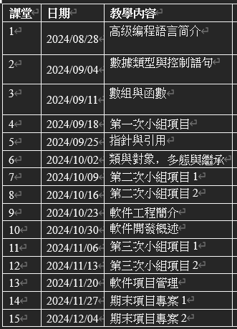
课程安排

Slide 4
绪论-C++简介
1.1 程序设计语言的发展
1.2 面向过程的程序设计
1.3 面向对象的程序设计
1.4 C++的诞生
1.5 程序开发过程
1.6 简单的C++程序
-<number>-

Slide 5
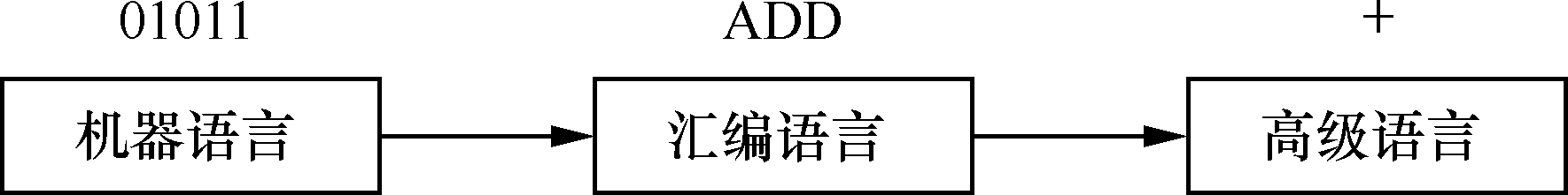
1.1 程序设计语言的发展
机器语言
  简单的“0”和“1”的组合，硬件相关。
汇编语言
将机器语言映射为一些可以被人们读懂的助记符，如“ADD”、“SUB”等，与硬件相关。
高级语言
  接近自然语言，与硬件相关。
-<number>-

Slide 6
1.1 程序设计语言的发展
高级语言：
1、面向过程的语言
BASIC、PASCAL、C
2、面向对象的语言
C++、JAVA
-<number>-

Slide 7
1.1 程序设计语言的发展
例如：要向屏幕打印一个“A”字符
1、BASIC语言： PRINT “A”
2、PASCAL语言：writeln(‘A’);
3、C语言： printf(“A”)；
4、C++语言： cout << “A”;
5、JAVA语言： System.out.print("A ");
-<number>-

Slide 8
1.2 面向过程的程序设计
基本结构
1、顺序 2、分支 3、循环
开始
开始
开始
执行1
条件
执行1
是
否
执行2
是
执行2
执行1
执行2
执行3
条件
否
结束
结束
结束
-<number>-

Slide 9
1.2 面向过程的程序设计
模块的单入
指的是该模块被哪些模块所调用；
模块的单出
指的是该模块调用了哪些模块。
-<number>-

Slide 10
1.2 面向过程的程序设计
主要思想
自顶向下
逐步求精
一个计算机程序可以看成是由一系列任务组成 的，任何一项任务如果过于复杂就将其分解成一系列较小的子任务，直至每一项任务都很小，很容易解决。
-<number>-

Slide 11
1.2 面向过程的程序设计
计算每门课的平均成绩
每门课总分
/学生人数
多少门课
学生人数
每门课总分
每个学生该
门课的成绩
选课学生档案
累加
选择一门课
选课的学生
读数据
-<number>-

Slide 12
1.2 面向过程的程序设计
不足：
1、结构化编程将数据和过程相分离；
2、结构化编程对代码重用支持不够。
可重用思想就是创建一些已知属性的组件，然后插入到自己的程序中。
-<number>-

Slide 13
1.3 面向对象的程序设计
面向对象的程序设计将数据和处理数据的过程当成一个整体——对象。
1）封装
由对象的概念支持。只需知道外部接口，不需知道内部实现，就可以使用的特性。
2）继承
由类的概念支持。利用已有的成果进行扩展，充分体现了代码重用。
3）多态
运行时特性。
-<number>-

Slide 14
1.4 C++的诞生
C++语言从C语言的基础上发展起来的
C语言
历史：
1、贝尔实验室的Dennis Ritchie开发
2、在B语言的基础
3、作为Unix操作系统的开发语言
优点：
1、与硬件无关
2、设计严谨
-<number>-

Slide 15
1.4 C++的诞生
1978年，Brian Kernighan与Dennis Ritchie 出版了《The C Programming Language》是最早的经典传统C语言的书，很薄，只有两百多页，所以这本C语言的圣经又称`K&R“。
当时很快出现了多个不兼容的C语言版本，因此需要制订一种标准C。所以1988年，第二版《The C Programming Language》，是最经典的标准C的书籍。
-<number>-

Slide 16
1.4 C++的诞生
C语言是一门面向过程的程序语言
优点：
  1、可直接访问内存
  2、程序运行效率高
  3、可移植性好
缺点：
  1、类型检查机制较弱
-<number>-

Slide 17
1.4 C++的诞生
C++语言的优点：
1、简化程序复杂性
2、促进代码重用
3、使用先进的面向对象技术
Bjarne出版了的经典C++著作《The C ++ Programming Language 》，1991年第2版，1997年第3版，2000年特别版，他被誉为C++之父。
-<number>-

Slide 18
1.4 C++的诞生
C++语言是从C语言发展演变而来。C++包含了整个C，C是建立C++的基础。C++包含C的所有特征、属性、优缺点，并添加了面向对象的支持。
C++语言
C语言
面向对象
-<number>-

Slide 19
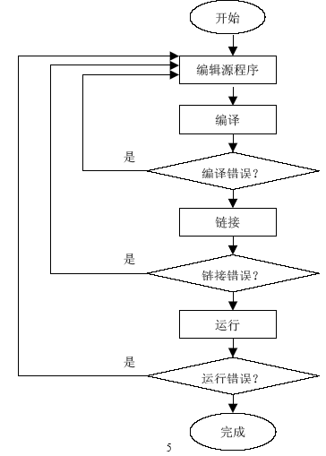
1.5 程序开发过程
-<number>-

Slide 20
1.6 简单的C++程序
/***************************************
程序文件：ch1_1.cpp
程序功能：在屏幕上输出hello world!
作 者：XXX
创建时间：XX年XX月XX日
***************************************/
#include <iostream>
using namespace std;
void main()
{
cout<<“Hello World!”<<endl;
}
注释
编译预处理
程序主体
-<number>-

Slide 21
1.6 简单的C++程序
“注释” 是程序员为读者作的说明，用来提高程序的可读性，C++程序在编译过程中忽略注释。
1、“//”
用来注释一行说明，在“//”之后的文字直到换行都为注释。一般用来对于程序中难懂的代码进行说明。
2、 “/*”和“*/”
用来注释一段说明，在“/*”和“*/”之间的部分，不管多长都为注释。
-<number>-

Slide 22
1.6 简单的C++程序
所有以“#”开头的代码，称为编译预处理。
#include <iostream>
每次启动编译器时，先运行预处理器，预处理器找到所有以“#”开头的代码行进行处理。include是一条预处理指令，意思是“后面跟的是一个文件名，请找到该文件并将其加入。”
iostream是系统定义的一个“头文件”，它设置了C++的I/O相关环境，并定义了输入输出流对象cout和cin等。
-<number>-

Slide 23
1.6 简单的C++程序
using namespace std;
1998年批准的标准C++使用namespace命名空间标准。iostream是一个标准函数库，cout是标准库函数提供的一个对象，标准库函数在namespace说明书中被指定为“std”。因此这句代码的意思是使用标准命名空间std中的函数。
-<number>-

Slide 24
1.6 简单的C++程序
正式的程序从代码“void main()”开始，它包含一个名为main()的函数，也称为主函数。每个C++程序有且仅有一个main()函数，程序在开始运行时会自动调用main()函数。
main()前面的void表示函数的返回值的类型，意味着程序执行结束后无需向操作系统返回。
函数：是指能实现一个或多个功能的代码块。
-<number>-

Slide 25
1.6 简单的C++程序
所有的函数都以左大括号{开始，右大括号}结束，在大括号{}之间的部分称为函数体。
cout<<” Hello World!”<<endl;
1、cout：标准输出流对象，
2、<<： 插入操作符可以连续使用
3、endl：代表换行符
意思是使用cout将“<<”后面的内容打印在屏幕上。
在函数体的每一句代码后面都有一个分号“;”表示一个C++语句的结束。
-<number>-

Slide 26
1.6 简单的C++程序
操作步骤：可参见链接使用vscode
Vscode安装：https://www.jb51.net/article/233878.htm
Vscode中C++配置： https://zhuanlan.zhihu.com/p/545908287
-<number>-

Slide 27
1.7 内存的抽象表示和使用
内存的抽象表示
每个存储单元可以存放一个字节（8 bit）数据，每个内存单元有一个唯一的地址。
6
10110010
7
8
-<number>-

Slide 28
1.7 内存的抽象表示和使用
操作系统一般会把内存划分区域来使用，便于管理，比如代码区、数据区 等。
被编译成机器码的程序在执行时就会被复制到内存的代码区。
数据区分为：
  栈区，也叫堆栈区，用于存放程序函数中的局部变量。
  全局变量和静态变量区， 是长期存放数据的区域。
  常量区：一般是存放字符串常量的地方。
  堆区：在程序执行过程中申请内存要在堆区分配空间。
-<number>-

Slide 29
1.7 内存的抽象表示和使用
//例1-2 显示不同数据的地址
#include <iostream>
using namespace std;
int a=10; //全局变量
void main()
{ int b=20,c=30; //局部变量
char *ch="Beijing";
static int e=50; //静态变量
int *p =new int(60); //申请堆区空间
float *f=new float(0);
int *q =new int(60);
-<number>-

Slide 30
1.7 内存的抽象表示和使用
//例1-2 显示不同数据的地址
cout<<"全局变量a的地址："<<&a<<endl;
cout<<"局部变量b的地址："<<&b<<endl;
cout<<"局部变量c的地址："<<&c<<endl;
cout<<"常量区的地址："<<(void*)ch<<endl;
cout<<"静态变量e的地址："<<&e<<endl;
cout<<"堆区变量p的地址："<<p<<endl;
cout<<"堆区变量f的地址："<<f<<endl;
cout<<"堆区变量q的地址："<<q<<endl;
}
-<number>-

Slide 31
总结
1、 程序设计语言的发展过程：机器语言、汇编语言和高级语言。
2、C和C++的关系。
3、如何编写、编译、运行一个C++程序。
4、内存的工作模型。
-<number>-

